Slide 1
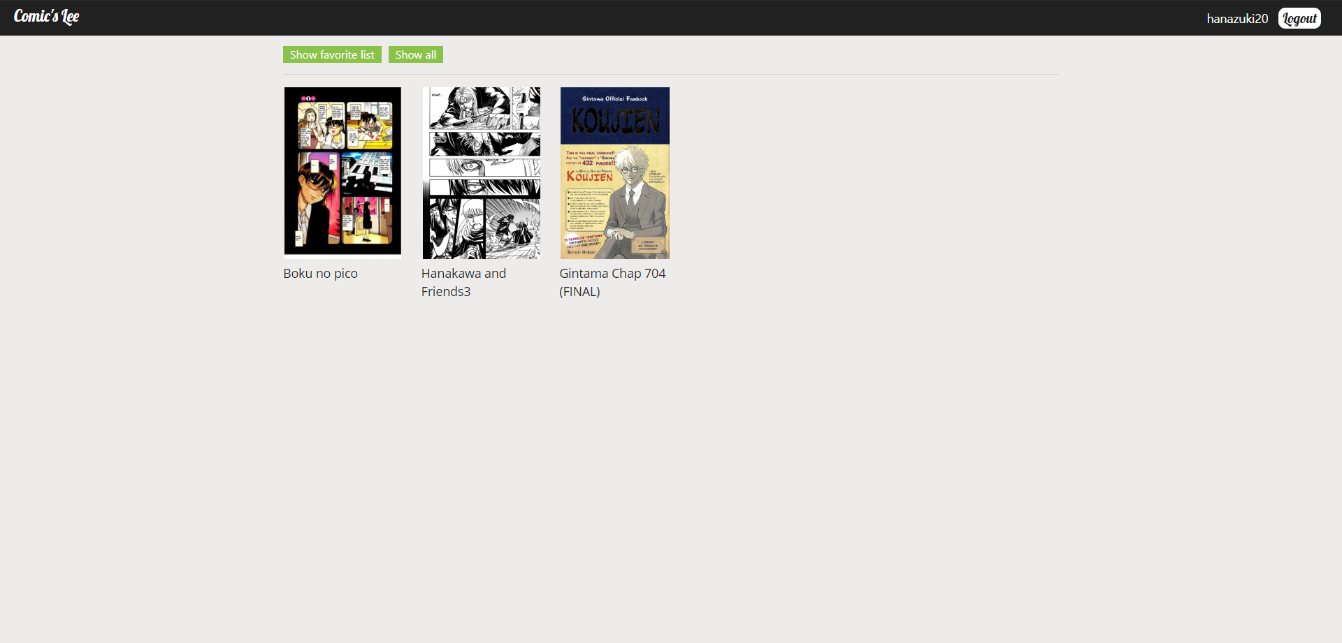
Workshop fresher K02 – Comic’s Lee
Developer: Thai Xuan Tho
Access URL: http://192.168.136.122:4201/dist/index.html

Slide 2
MỤC LỤC
General Information
Technology
ERD
User side
Giới thiệu
Chức năng xem truyện
Chức năng yêu thích
Chức năng đếm lượt xem (ẩn)
Admin side
Chức năng quản lí thông tin truyện
Chức năng quản lí trang truyện
Cơ chế hiện thị truyện trên trang chủ
Chức năng xuất báo cáo
Security
Cơ chế hoạt động

Slide 3
Backend
Frontend
Programming language: Java
Framework:
Spring boot 2.0
Spring JPA
Spring Security
Library:
Spring starter web
Spring JDBC
Lombok
JJWT
Apache POI
Swagger 2
Database: PostgreSQL
Programming language: Typescript
Framework:
Angular 8
Bootstrap 4
Library:
Chart JS
Fontawesome

Slide 4
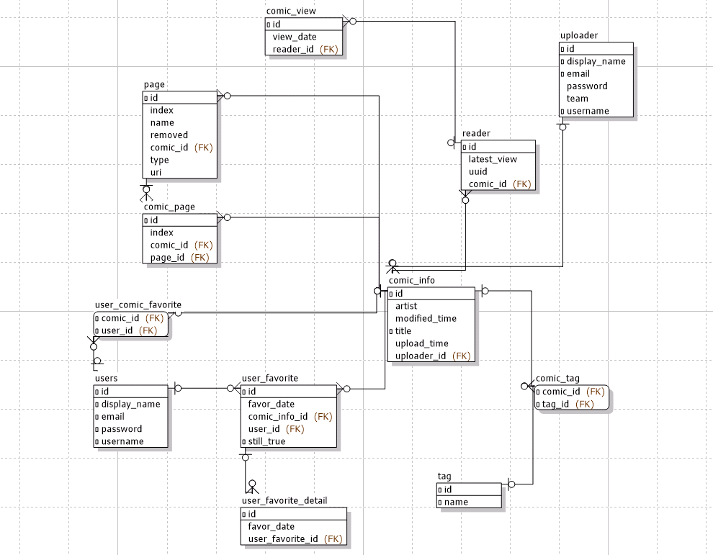
Entity Relationship Diagram

Slide 5
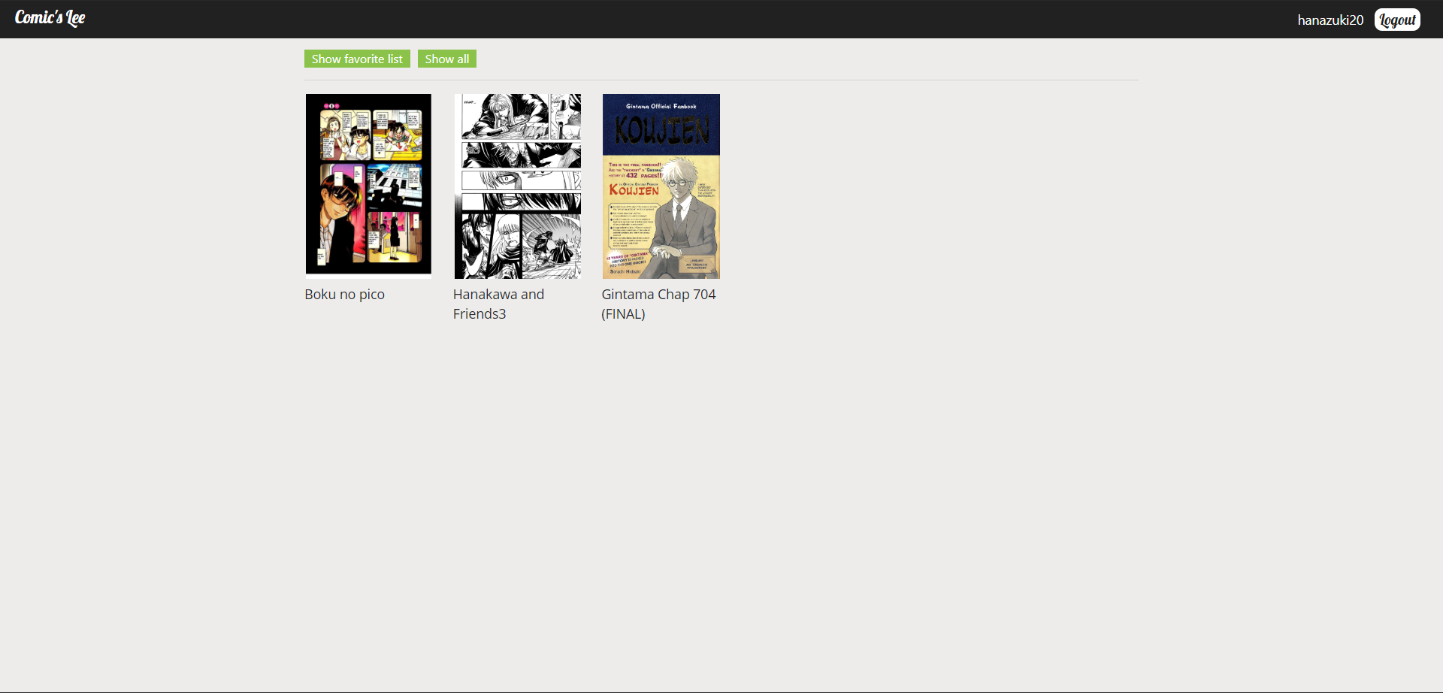
USER SIDE

Slide 6
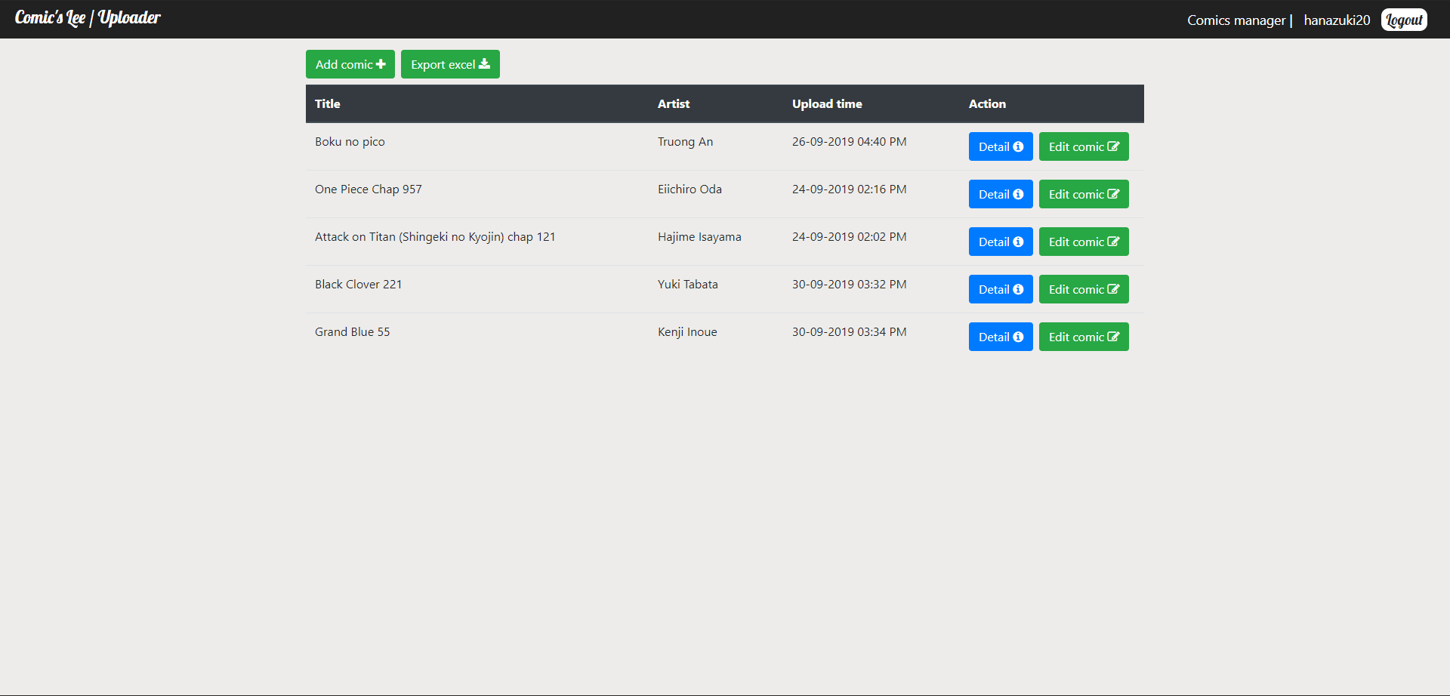
UPLOADER SIDE

Slide 7
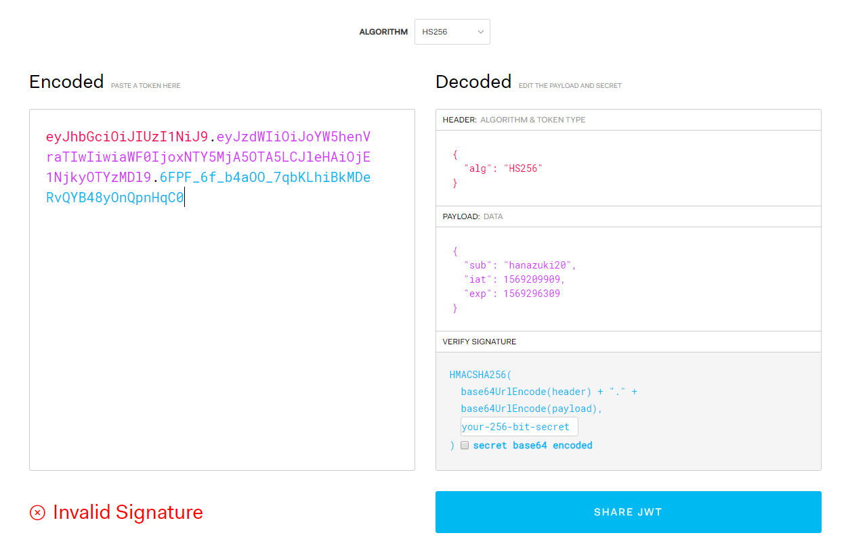
Security

Slide 8
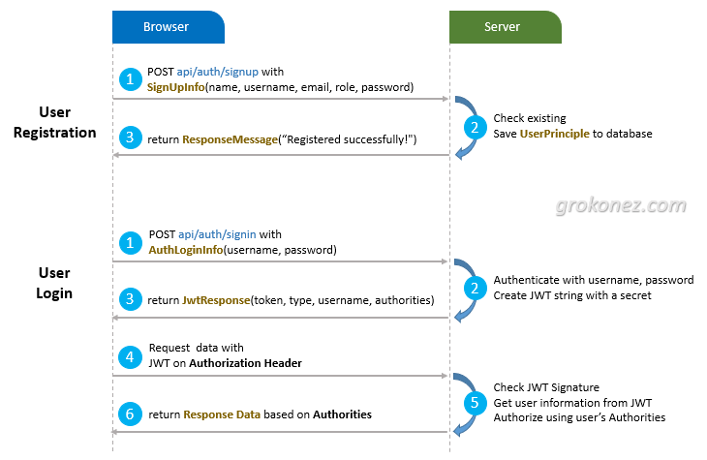
Security

